Slide 1
Текущие и перспективные технологии виртуализации как платформа для организации облачных вычислений: сравнение и анализ
Коноплев В.В. ИКИ РАН
Перспективные компьютерные системы: устройства, методы и концепции
Таруса, март 2011

Slide 2
Виртуализация и облачные вычисления
«Иерархия» облачных сервисов
Software As A Service
Platform As A Service
Infrastructure Аs А Service
Технологии виртуализации

Slide 3
Что нам дает виртуализация
Для центра данных
  Консолидация вычислительных ресурсов
  Решение проблем безопасности
Для конечных пользователей
  Свобода выбора системного ПО
  Функции системного администрирования
  Предоставления гарантий на вычислительные ресурсы

Slide 4
Экономические аспекты консолидации

Slide 5
Виртуализация как средство совместного использования вычислительных ресурсов
Технологии виртуализации
Безопасный конкурентный
доступ к ресурсам
Изолированный доступ с резервированием и гарантиями
Научные приложения
Бизнес-приложения
Типовые сценарии

Slide 6
Характеристики технологий виртуализации
Управление доступом к ресурсам
  Конкурентный
  Изолированный
Накладные расходы
  Переключение контекста
  Программная эмуляция
  Дублирование программного кода
Функциональные возможности
  Свобода выбора гостевой OS
  Возможности виртуализации оборудования
  Прямой доступ к оборудованию

Slide 7
Виды виртуализации
Ф
у
н
к
ц
и
о
н
а
л
ь
н
о
с
т
ь
п
р
о
и
з
в
о
д
и
т
е
л
ь
н
о
с
т
ь
Контейнеры ОС
*) Изолирование пространств имен + квоты
Паравиртуализация
*) Модифицированные гостевые ОС
Полная виртуализация:
*) бинарная трансляция **) аппаратная поддержка
Openvz, LinuxVS, Solaris Container, Linux LXC
Xen
KVM, Xen, VMWare, Hyper-V, QEMU
Notes:
Примечание: Согласно принципам работы и практическим наблюдениям паравиртуализация работает быстрее чем полная виртуализация даже при аппаратной поддержке. Поэтому результаты для Xen, можно экстраполировать не технологии полной виртуализации.

Slide 8

Конкурентный и изолированный доступ к ресурсам на примере оперативной памяти в XEN и OpenVZ
Гостевые
ОС
Виртуальная
память
Физическая
память
Расширения и
перспективы
Xen
изолированный
доступ к RAM
RAM
SWAP
Технология ballon driver позволяет динамически перераспределять RAM между гостевыми доменами
RAM
SWAP
RAM
SWAP
Комбинированный доступ к RAM
Openvz
конкурентный
доступ к RАМ
RAM
Новые контейнеры в lxc в Linux позволяют задавать ограничения на использование оперативной памяти
SWAP

Slide 9
Дублирование исполняемого кода
Полная и пара-
виртуализация
Контейнеры
(Оpenvz, LinuxVS)
Контейнеры
(Virtuzzo+vzfs)
Гипервизор
Vmlinux
LibC
Vmlinux
LibC
Mysql
Httpd
Vmlinux
LibC
Sendmail
---
Vmlinux
LibC
Httpd
LibC
LibC
Mysql
Sendmail
---
Vmlinux
LibC
Http
Mysql
Sendmail
Уровень
гипервизора
Уровень
ядра
Системные
библиотеки
Приложения
пользователей

Slide 10
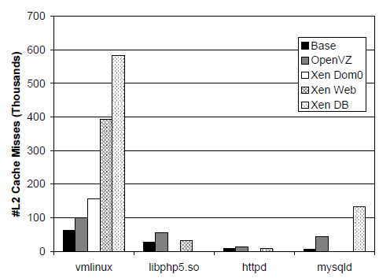
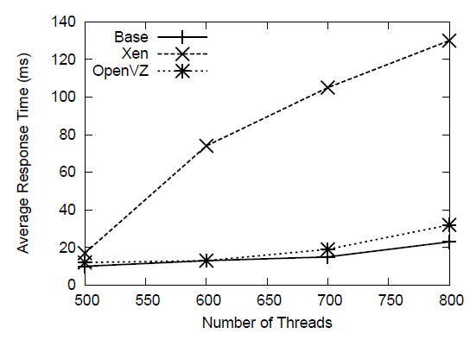
Негативные последствия дублирования кода
Расход дискового пространства
Расход оперативной памяти
Увеличение актуального набора исполняемых инструкций и данных
  Расход КЭШ-памяти процессоров
Физический
сервер
Эмулятор
нагрузки
WEB
Виртуальные
сервера
DB
Результаты заимствованы из:
Pradeep Padala, Xiaoyun Zhu, Zhikui Wang, Sharad
Singhal, and Kang G. Shin «Performance Evaluation of Virtualization Technologies for Server Consolidation» // University of Michigan & Hewlett Packard Laboratories
-- joint research.
Notes:
Примечание: Возвращаясь к вопросу изолирования ресурсов, даже зарезервировав процессор и память для виртуального сервера,
кэш все равно остается общий и влияет на производительность системы.

Slide 11
Виртуализация ввода-вывода (1)
Обычный доступ
Доступ с аппаратной
виртуализацией
DMA
VM
DMA + IOMMU (VT-d)
VM
VM
RAM
DEVICE
VM
RAM
DEVICE
VMM
VMM
Host
RAM
Host
RAM

Slide 12
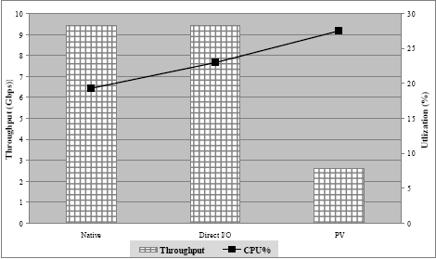
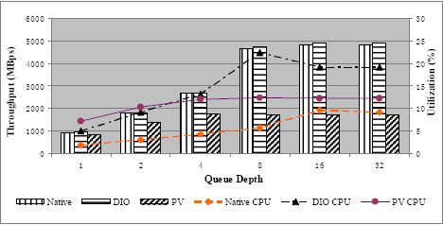
Виртуализация ввода-вывода (2)
Network IO
Disk IO
Yaozu Dong, Jinquan Dai, Zhiteng Huang, Haibing Guan, Kevin Tian, Y. Jiang.
Towards High-Quality I/O Virtualization // SYSTOR'09, Haifa, Israel
Notes:
Примечание: вопреки расхожему мнению «мы поставим процессор помощнее, набросаем на него кучу хлама и он совсем этим справиться» все не совсем там. Как видно – не справится! Обратите внимание, что загрузка процессора везде не превышает 30%, то есть имеется ощутимый запас по мощности. Ограничивающим фактором здесь является не загрузка процессора а латентность операций ввода-вывода.

Slide 13
Заключение

